Slide 1

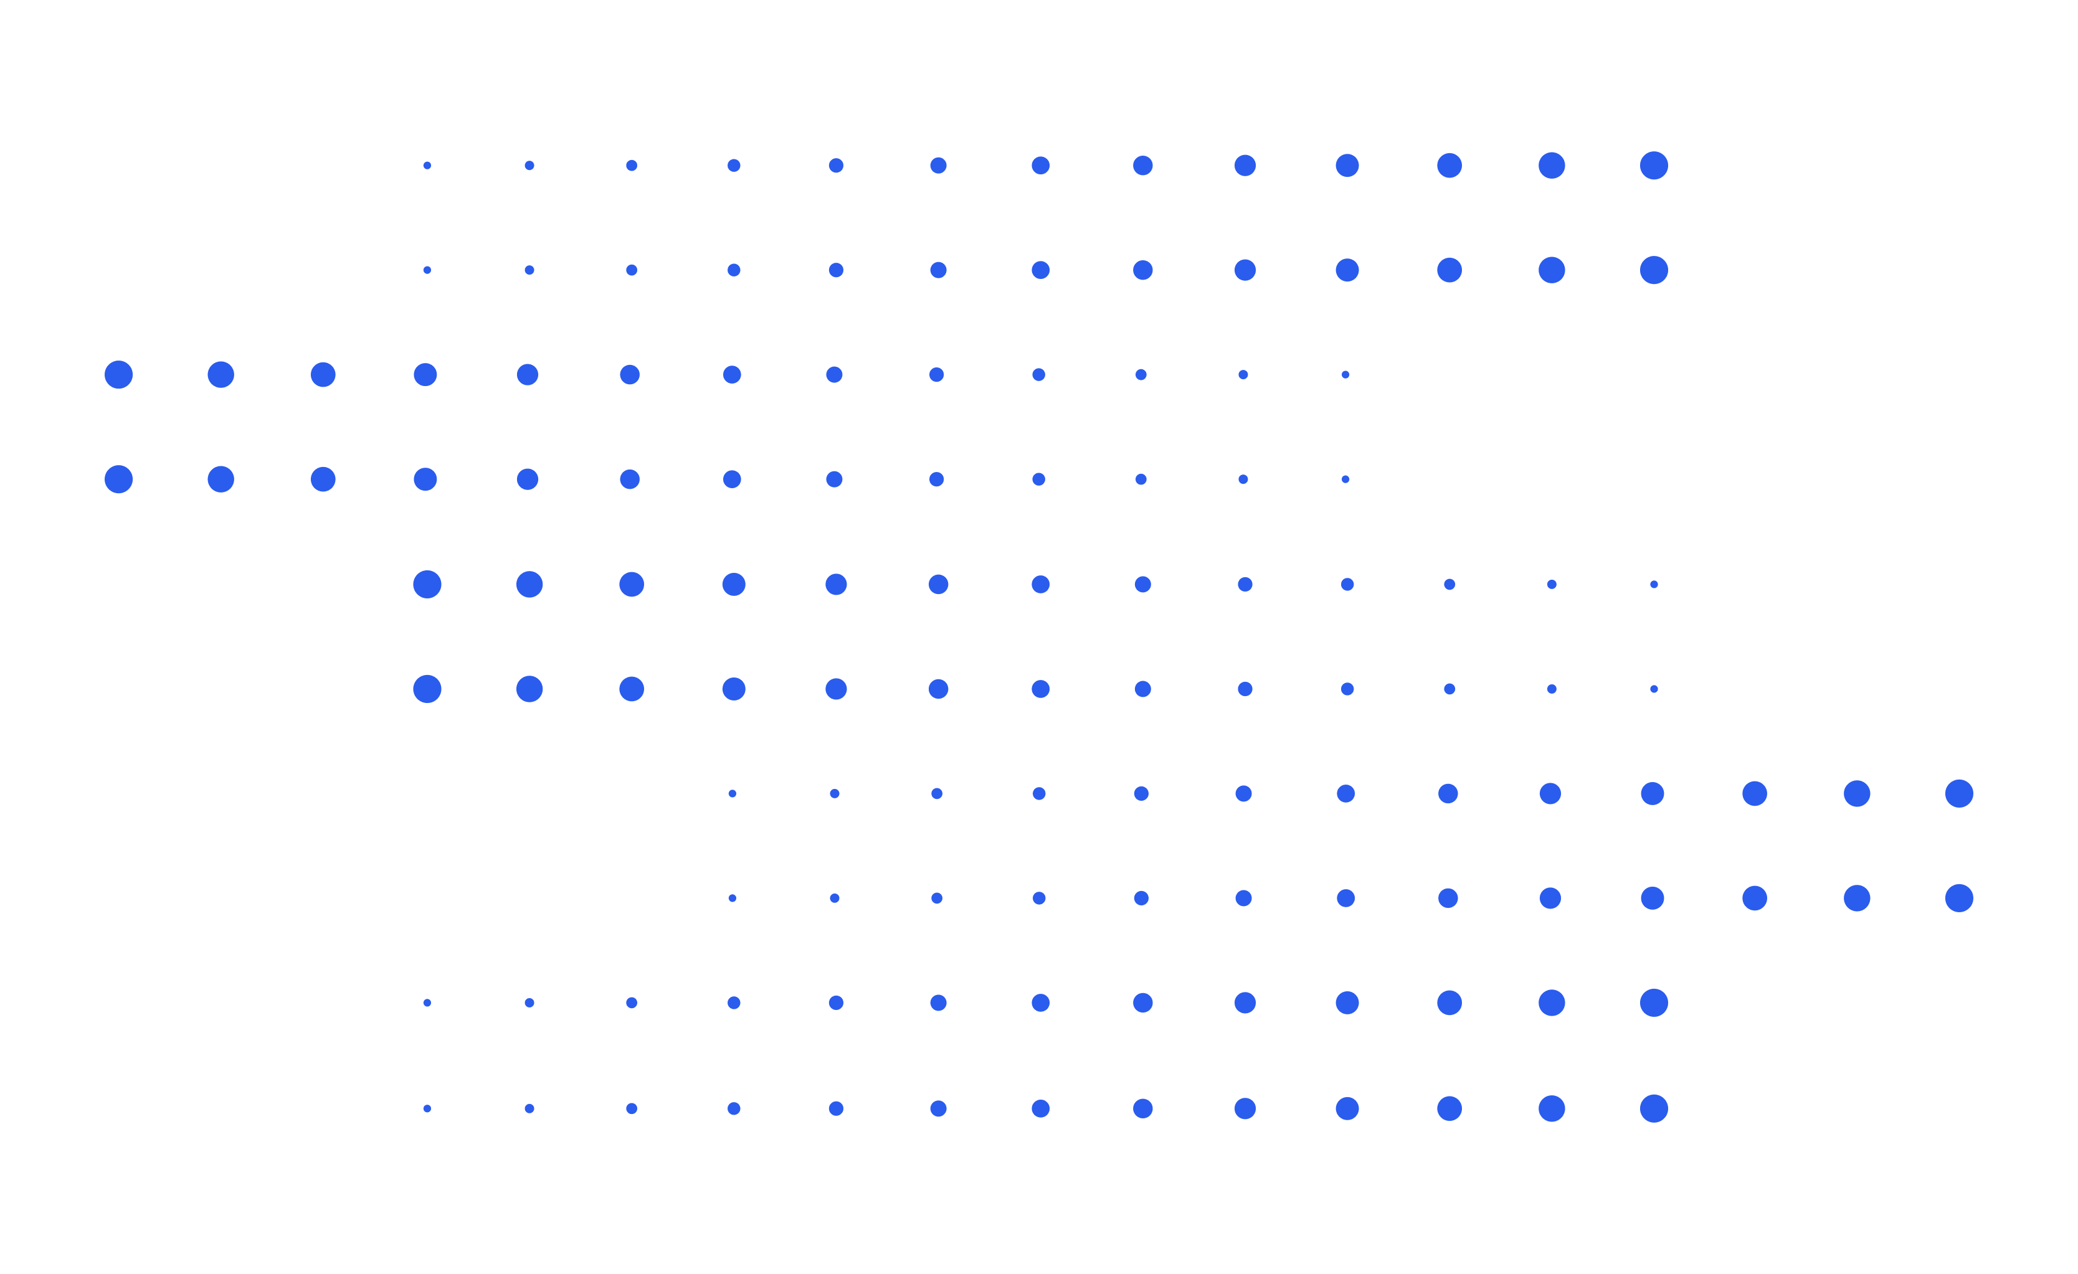
Economische barometer
Q4, 2025

Slide 2

Economische barometer Q4-2025
Laboratorium Technologie

Slide 3
1. Hoe was je totale orderpositie afgelopen kwartaal ten opzichte van hetzelfde kwartaal vorig jaar?

Slide 4
2. Wat verwacht u van uw orderpositie dit kwartaal vergeleken met hetzelfde kwartaal vorig jaar?

Slide 5
3. Hoe was uw totale omzet afgelopen kwartaal ten opzichte van hetzelfde kwartaal vorig jaar?

Slide 6
4. Wat verwacht u van uw omzet dit kwartaal vergeleken met hetzelfde kwartaal vorig jaar?

Slide 7
5. Hoe ontwikkelden zich uw tarieven en/of afzetprijzen in dit kwartaal?

Slide 8
6. Welke kansen ziet u voor uw bedrijf bestaan?

Slide 9
6. Toelichting: Anders, namelijk
Q1 2025
AI
Algemene groei van de afzetmarkt
Stikstof uitstoot waar door de veestapel moet krimpen
Q2 2025
Uitgroeien van het klanten bestand
Verder specialisatie portfolio
Nieuwe productontwikkelingen
Q3 2025
NVT
Q4 2025
CBAM
Klant specifieke oplossingen en innovaties

Slide 10
7. Welke dreiging heeft momenteel de grootste impact op jouw organisatie of verwacht je in de nabije toekomst?

Slide 11
8. Op welke van de volgende dreigingen heeft jouw organisatie zich actief voorbereid?

Slide 12
9. Waar zou FHI en/ of andere leden uw organisatie mee kunnen helpen?
Q1 2025
Pro-actief delen van informatie
Discussie openen om gunning procedures te vereenvoudigen, (lees: vereenvoudigen tender systeem)
Meer focus op life science, biotech en Pharma
Q2 2025
Platform voor contacten binnen de branche
Informatie over relevante wet- en regelgeving"
De lobby naar tender-uitschrijvende organisaties verbeteren
Q3 2025
Standaardisatie van tenderaanvragen
Uitvraag salaris branche specifieke functies
Q4 2025
Brug tussen overheid en leden op gebied van wetgeving en gestelde eisen in oa tenders.
Procedure voor klantidentificatieprogramma met name voor niet-EU klanten.
Salarisonderzoek in lab markt
Pro actieve benadering overheid over wat onze Industrie kan toevoegen in een snel veranderend landschap (automatisering en AI ontwikkeling)
Inzichten in economisch landschap

